Slide 1
Тема: «Враги сожгли родную хату…»
Проект: «Великая Отечественная война 1941—1945 гг.»
Чернышев Андрей
Микряков Александр
Ученики 8 «Б» класса.
2013 г

Slide 2
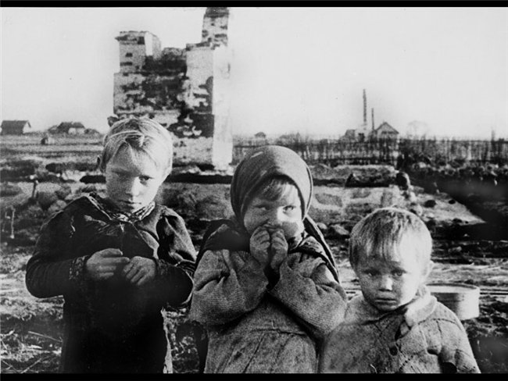
Цель проекта: Чтобы помнили

Slide 3
Ржевско-Вяземский выступ, образовавшийся в результате проведения советскими войсками в начале 1942 года двух наступательных операций, считался немецко-фашистским командованием удобным плацдармом для нового наступления на Москву. С этой целью генерал-фельдмаршал Г. Клюге сосредоточил здесь ⅔ сил группы армий «Центр». Однако в связи с поражением под Сталинградом и наступлением советских войск немцы решили отвести свои части с территории выступа. Советское командование приняло решение в ходе преследования разгромить противника силами Калининского и Западного фронтов. Операция началась 2 марта и продолжалась до конца месяца. Хотя намеченных результатов достичь по ряду причин не удалось, тем не менее линия фронта была отодвинута от столицы на 130—160 км и сокращена на 330 км, освобождены гг. Ржев, Гжатск (Гагарин), Сычёвка, Белый, Вязьма, десятки других населённых пунктов. Среди них была и небольшая деревенька со светлым названием Колодезки, что находилась в Тёмкинском районе, территорию которого 9 марта освободили войска 33-й армии генерал-лейтенанта В.Н. Гордова.

Slide 4
Страшная картина предстала перед бойцами: вместо деревни — одно сплошное пепелище, ещё дымящиеся обгоревшие брёвна да сохранившиеся кое-где русские печи, поднимавшие к небесам, словно требуя от них возмездия, свои закопчённые трубы. Но самое страшное — обгоревшие человеческие тела. Старики, женщины, дети. Потом выяснится, что из 93 сгоревших заживо жителей деревни Колодезки 47 едва исполнилось 17 лет, а четверо вообще оказались годовалыми грудничками. По мере продвижения частей 33-й армии выплывали наружу и другие зверские преступления отступавших гитлеровцев — ими были расстреляны десятки мирных жителей в населённых пунктах Дорофеево, Долженки, Замыцкое и многих других. Капитан Т.Г. Кильчанов, служивший в части, освободившей Колодезки, рассказывал: «Перед нами оказалось страшное зрелище. Возле сгоревшего дома валялись обгоревшие тела. Под двумя обгоревшими брёвнами лежала женщина с обгоревшими ногами. В канаве возле дома — обгоревший труп старика с ребёнком». Видел капитан и девочку, которая осталась жива. Это была Маша Климова, по мужу Петрова, ныне живущая в деревне Замыцкое. Чудом уцелели также Надя Лейцева (Соколова) и Таня Новикова (Баранова).

Slide 5
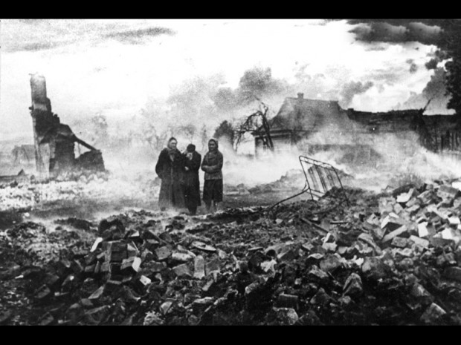
По их воспоминаниям и удалось восстановить события того страшного дня 8 марта, когда их деревня превратилась в Тёмкинскую Хатынь, как по аналогии с ныне всемирно известной сожжённой белорусской деревней стали называть сгоревшие Колодезки.

Slide 6
Фашисты со всех сторон блокировали деревню ещё 7 марта, а наутро начали сгонять всех жителей в стоявший на околице дом Голубевых, пожалуй, самый вместительный во всём поселении, ибо и семья была немаленькая. Правда, от семьи оставались только женщины и дети, причём двое шестилетних — Юра и Дина. На ломаном русском один из фашистов сказал, что в их деревне якобы накануне убит немецкий офицер, и теперь они все будут наказаны. Людей заперли в доме, с улицы немцы поставили пулемёты. Затем раздался страшный взрыв, и пламя охватило сразу весь дом. Тех, кто находился ближе к печке, сразу завалило её обломками, тех, кто пытался выскочить из проломов и окон, немцы ловили и бросали назад в пламя. Мария Алексеевна Петрова рассказывает, как после взрыва она и четверо её братьев и сестёр пытались отползти от горевшего здания, но стоявший неподалёку немецкий солдат увидел их, снял с плеча автомат и выпустил по ним очередь. «Я потеряла сознание, — говорила Мария, — а сестрёнку убило. Очнулась, когда ко мне подползла Соколова (Лейцева) Надя и вместе с ней мы поползли в уборную, за двором, это выгребная яма, прикрытая еловым лапником. Забрались внутрь. Сидеть было страшно. Вокруг ходили немцы. Один подошёл и хотел поджечь ельник, но он не загорался. Потом вдруг всё стихло. Мы решили выползти из ямы. Ужас, что было кругом. Снёг, чёрный от гари, вокруг одни головешки и мёртвые люди. Мы пытались найти своих. Все были мертвы. Тогда мы решили уходить в лес, который был рядом. Пристроились под деревьями, прямо в снегу, и провели там всю ночь. Хотелось есть, но у нас не было ничего. Страшно было. Кругом рвались снаряды. Оказалось, по этому лесу била наша артиллерия.

Slide 7
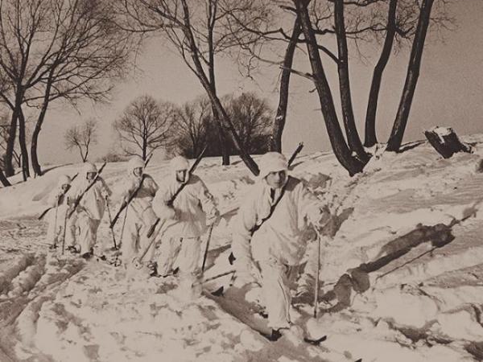
Утром, как только рассвело, мы пошли на пепелище. Только вышли из лесу, видим людей в белом, ходят, рассматривают трупы. Кто они? Наши или немцы? Мы не знали этого. Стоим, думаем, что делать? Решили идти вперёд. Что будет, то и будет. Вышли из лесу, идём. А навстречу нам уже бегут эти люди, на шапках звёзды. Это оказались наши разведчики. Мы обрадовались, и слёзы сами покатились из глаз».

Slide 8
В этом аду погибли многие семьи, в том числе Голубевых из 9 человек, Кузнецовых — 7 человек, Петровых — тоже в общей сложности 9 человек. Сам Степан Агурьянович Петров, вошедший в родную деревню вместе с бойцами Красной армии, вспоминал: «Семья моя гитлеровцами сожжена была: мать 60 лет, жена с 1912 года, сын с 1935 года, дочь с 1936 года, сын с 1941 года, сестра с 1912 года, да и у сестры трое детей». Степан Агурьянович говорил, что нет ничего ужаснее жить дольше своих детей, которые являются в сновидениях и будто улыбаются, на его медаль смотрят. Руки к ним протянешь, а они растворяются, как в тумане. Он говорил, что не может без слёз слушать песню «Враги сожгли родную хату» и часто ходил в бывшие Колодезки один, чтобы никто не видел его страданий.

Slide 9
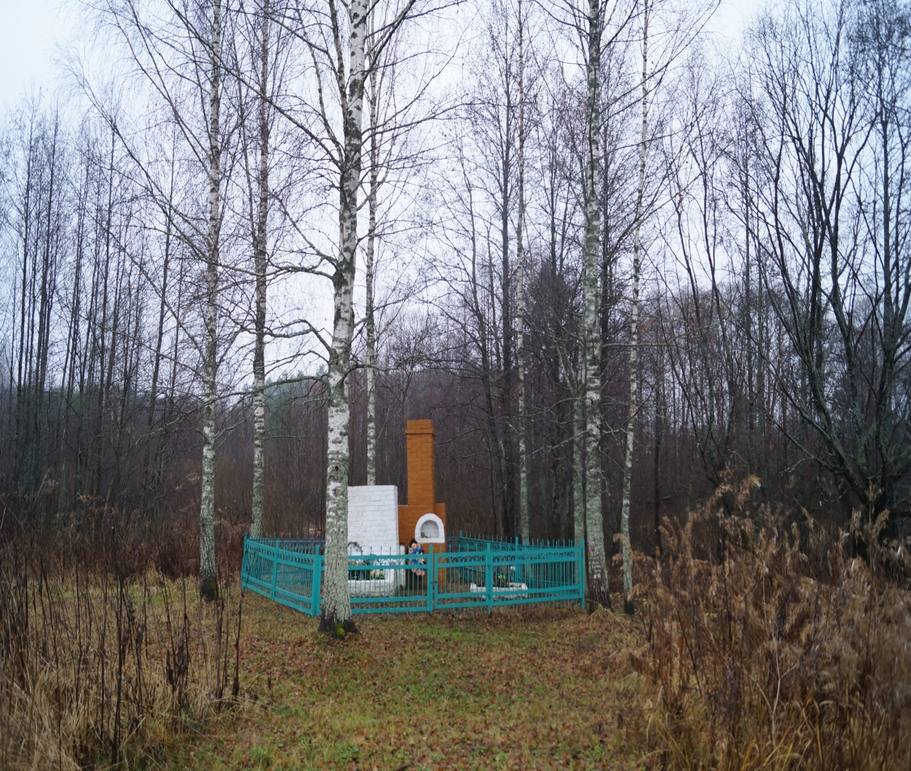
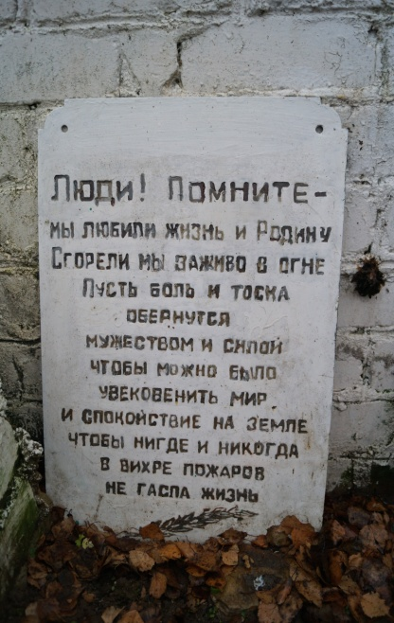
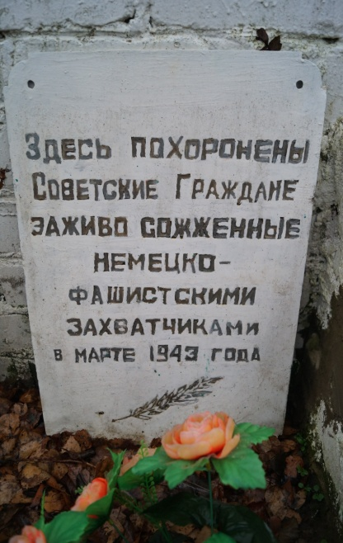
Сейчас деревни Колодезки нет, в ней только памятник, который установлен на том месте, где разыгралась страшная трагедия.
Ухаживают за памятником учащиеся Замыцкой средней школы.

Slide 10
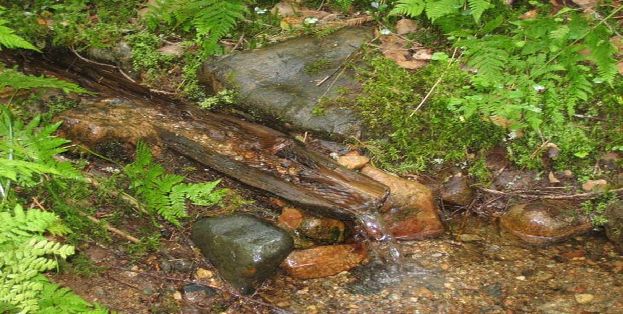
Кругом шумят деревья, а рядом журчит, спадая к Угре, ручеёк, выбегающий из родника, которых в этих местах особенно много. Может, старые люди и деревню Колодезки назвали потому, что здесь много криниц. А огороженная или обложенная камнями криница — это уже небольшой колодезь. И какие бы испытания ни обрушивались, ключи как символ жизни вечно будут пробиваться к солнцу, к людям, к тем, кто живёт и будет жить на этой земле.

Slide 11
Использовались материалы статьи Таначовой Ирины Анатольевны — директора Замыцкой муниципальной общеобразовательной школы, заместителя командира поискового отряда «Надежда»
(п. Тёмкино Смоленской обл.)

